Slide 1
《微型计算机原理与接口技术》 第5版
第14章
32位机指令系统和程序设计

Slide 2
14.2 浮点数的表示方法和 奔腾处理器的SIMD技术
14.2.1 浮点数的表示方法 14.2.2 奔腾处理器的SIMD技术

Slide 3
14.2.1 浮点数的表示方法
1.浮点数及其标准
实数包含整数和小数。但前面介绍的计算机中的数，都无法表示分数或小数。
定点数用在计算机中表示实数，但许多数仍无法表示。
浮点数是小数点可以浮动的数，它在保证较精确地表示数的同时，还能有效拓展数的表示范围。
例如，10进制数5.2，可表示成多种浮点数形式：
5.2×10⁰ 0.52×10¹ 520×10⁻²
小数点放在第1个非0数字后面(5.2×10⁰)，称为规格化形式(Normalized form), 实数常表示成这种形式。
例如： 123.5 表示成 1.235×10²
0.087 表示成 8.7×10⁻²

Slide 4
不同的CPU有不同的浮点运算部件，例如:
80X86处理器：可与相应的80X87协处理器配套
奔腾处理器：内部集成了浮点部件FPU
利用这些部件，通过浮点指令就可进行浮点运算。
Intel开发了浮点数的IEEE 754标准，被工业界广泛接受，是当今计算机中实数表示的最通用方法。

Slide 5
2. 浮点数的表示方法
1）浮点数的组成和格式
浮点数由4个基本部分(域)组成：
（1）符号(sign)
该位为0表示正数，1表示负数
（2）指数(exponent)
指数域有正负，指数的基数隐含值为2，不表示出来
（3）尾数(mantissa)/小数(fraction) /有效数
是浮点数的小数部分，用来表示数位的精度
（4）偏移量(bias)

Slide 6
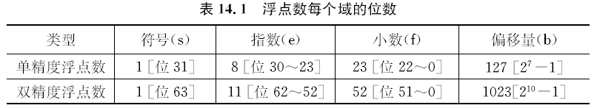
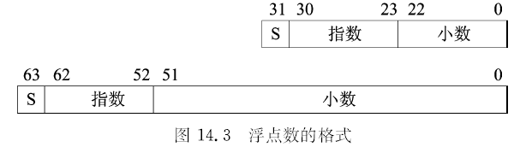
浮点数分两类：
32位单精度浮点数 64位双精度浮点数
浮点数的格式：

Slide 7
2） 规格化浮点数的表示方法
用规格化方式表示浮点数时，小数点左边的第一位非零数字永远只会是1，这一位可以省略，有效数部分只需给出小数的数位值。
例如，一个单精度浮点数的尾数(小数部分)为
0110……101
它所表示的实际数为：
1.0110……101B
= 1 + 0×2⁻¹ + 1×2⁻² + 1×2⁻³ +……+ 1×2⁻²¹
+ 0×2⁻²² + 1×2⁻²³

Slide 8
指数部分是带符号的整数，它由指数域(e)和偏移(bias或b)两部分组成。
单精度浮点数的e占 8位，偏移量 b = 2⁷ - 1 =127
双精度浮点数的e占11位，偏移量 b = 2¹⁰ -1 =1023
一个浮点数的实际指数值为e’，其计算方法为
e’ = e - b
即，e’=指数域(e)- 偏移量(bias或b)
这样，比较数的大小时，e值大的数其值就大，e值小的数其值就小。

Slide 9
e值的范围
单精度浮点数，e值的范围是
0000 0001～1111 1110 =1～254
实际指数值 e’ = e - b = e – 127 (127为偏移量)
双精度浮点数，e值的范围是
000 0000 0001～111 1111 1110 =1～2046
实际指数值为e’ = e – 1023（1023为偏移量）
e等于全0或者全1为保留值，用来表示特别的数。

Slide 10
浮点数的计算公式：
单精度浮点数的计算公式：
(-1)^{s}×(1.f ₂₂ f ₂₁……f ₀)×2^{(e-127)}
= (-1)^{s}×(1+f₂₂×2⁻¹ + f ₂₁×2⁻²……f ₀×2⁻²³)×2^{(e-127)}
双精度浮点数的计算公式：
(-1)^{s}×(1.f ₅₁ f ₅₀……f ₀)×2^{(e-1023)}
=(-1)^{s}×(1+f ₅₁×2⁻¹ + f ₅₀×2⁻²……f ₀×2⁻⁵²)×2^{(e-1023)}
其中，s为符号位， f _{i}为小数部分的数值，可以是1或0。

Slide 11
例1 计算单精度浮点数1的实际数值
符号位(s) 指数(e) 小数(f)
浮点数1 0 1000 1110 00010……0
符号位 s =0 ，是正数
指数e =1000 1110B=142，实际指数值e’ =142 – 127 =15
有效位中，小数点左边的 “1”隐含不写，只给出小数部分，尾数为0.00010……0
所以浮点数1的实际值为：
V= (-1)⁰×(1+0×2⁻¹ + 0×2⁻² + 0×2⁻³ + 1×2⁻⁴……0×2⁻²³)
×2^{(e-b)}
= (1 +2⁻⁴)×2⁽¹⁴²⁻¹²⁷⁾
= 1.0625×2¹⁵
= 34816

Slide 12
例2 计算单精度浮点数2的实际值
符号位(s) 指数(e) 小数(f)
浮点数2 1 0111 1100 01100……0
s =1 , 是负数
实际指数值e’ = e – b =0111 1100B -127 =124 –127 = - 3
有效位为 0.0110……0
所以浮点数2的实际值为：
V= (-1)⁻¹×(1 + 1×2⁻² + 1×2⁻³ + 0×2⁻⁴ ……0×2⁻²³)×2^{(e-b)}
= - (1 +0.375)×2⁻³
= - 1.375×2⁻³
= - 0.171875

Slide 13
例3 计算单精度浮点数3的实际值
符号位(s) 指数(e) 小数(f)
浮点数3 0 0111 1111 00000……0
s =0, 是正数
实际指数值e’ = e – b =0111 1111B -127 = 127 – 127 = 0
有效位为0.0000……0
所以浮点数3的实际值为：
V= (-1)⁰×(1+ 0×2⁻² + 0×2⁻³……0×2⁻²³)×2^{(e-b)}
= 1×2⁰
= 1
也就是说，数字+1用浮点数表示时，其值为3F80 0000H，或0x3F80 0000。
对于双精度浮点数，b=1023，指数域e为11位，小数位f为52位，其表示方法与单精度的类似。

Slide 14
3）特别数的表示方法
零
零的指数e=0000 0000(保留值)，f=000……0，其值V=+0 或者-0，只有在作除数时才有+0和-0的区别，否则无区别。
无穷数
无穷数的指数e=1111 1111(保留值)，其有效数f=000……0，s为符号位；其值可以是+∞或-∞。
微小数
微小数用来表示非常小的数。
非数字
非数字(Not a Number，NaN)仅仅具有数字形式，但它并不是数字。

Slide 15
单精度浮点数表示的一些特别数的实例：
特别数 对应的浮点数
+0 0 0000 0000 000 0000 0000 0000 0000 0000
-0 1 0000 0000 000 0000 0000 0000 0000 0000
+∞ 0 1111 1111 000 0000 0000 0000 0000 0000
-∞ 1 1111 1111 000 0000 0000 0000 0000 0000
NaN 0 1111 1111 000 0010 0000 0000 0000 0000
NaN 1 1111 1111 001 0001 0001 0010 1010 1010

Slide 16
例4
设：s = 0，e = 1000 0000B = 128，f = 000……00B
则：实际值为
V = (-1)^{s}×(1+f)×2^{(e-b)}
= +1×2⁽¹²⁸⁻¹²⁷⁾
=2
即2的浮点数表示为
0100 0000 0000 0000 0000 0000 0000 0000B
= 4000 0000H

Slide 17
例5
设： s = 1，e = 1000 0001B = 129，f = 1010……00B
则：实际值为
V = (-1)^{s}×(1+f)×2^{(e-b)}
= -1×(1+2⁻¹+2⁻³)×2⁽¹²⁹⁻¹²⁷⁾
= -(1+0.5+0.125)×4
= -6.5
即-6.5的浮点数表示为 C0D0 0000H。
根据同样方法，很容易求得浮点数40D0 0000H表示+6.5。

Slide 18
14.2.1 浮点数的表示方法 14.2.2 奔腾处理器的SIMD技术

Slide 19
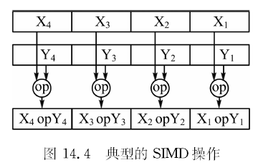
14.2.2 奔腾处理器的SIMD技术
为了加快多媒体、数值计算和语音识别、图像处理等应用程序的执行速度，Intel奔腾处理器采用了单指令多数据(Single-Instruction Multiple Data, SIMD)技术。SIMD技术的核心是在单一处理器中，一条指令能同时对多个数据进行相同的操作。

Slide 20
Intel IA-32结构的SIMD技术由三部分组成：
MMX 多媒体扩展 (Multi Media Extension) 随Pen-tium Ⅱ处理器而诞生
SSE 流单指令多数据扩展 (Streaming SIMD Ex-tension)技术， Pentium Ⅲ处理器采用
SSE2 流SIMD扩展2 (Streaming SIMD Extension2)技术，Pentium 4处理器引入

Slide 21
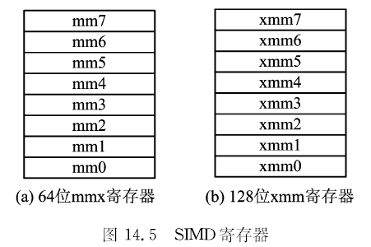
1.MMX技术
多媒体扩展（MMX）技术引入了8个64位寄存器 mm7～mm0，SSE和SSE2技术则引入8个128位寄存器xmm7～xmm0。

Slide 22
采用MMX寄存器，可将多个数据打包后, 存放在一个64位寄存器中，称为压缩(Packed)数据。
64位寄存器中可以存放：
8个压缩字节整型数(8 Packed Byte Integers )
4个压缩字整型数(4 Packed Word Integers )
2个压缩双字整型数(2 Packed Doubleword Inte-gers )
1个64位的4字(Quadword)数据
64位数据既可存放在MMX寄存器中，也可存放在存储器中。

Slide 23
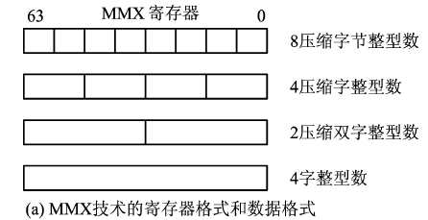
利用SIMD指令，可对上述不同数据结构的整型数运算。
MMX寄存器的格式和数据结构如图14.6(a)所示，只能完成64位整型数操作。
MMX技术没有定义新的寄存器，它共享了80位的80x87浮点寄存器的低64位，因此程序在执行MMX指令时，不能同时进行浮点操作。

Slide 24
MMX技术的应用
视频会议、活动图像、二维和三维图形等所有具有重复性和顺序性整数计算的应用程序，几乎都采用MMX技术。
图像处理中，一个象素数据通常用一个字节(8 bit)来表示，可以表示0～255级灰度值，用来表示黑白的程度。在MMX中，8个象素被压缩成一个64位的数，存取图像时，一次可以同时对8个象素值并行操作，显著提高了图像数据的处理速度。
此外，MMX还采用饱和运算这一新的运算方式，使得运算出来的色彩在溢出情况下，可以保持全黑或全白，而不会产生环绕运算方式下的彩色反转现象。

Slide 25
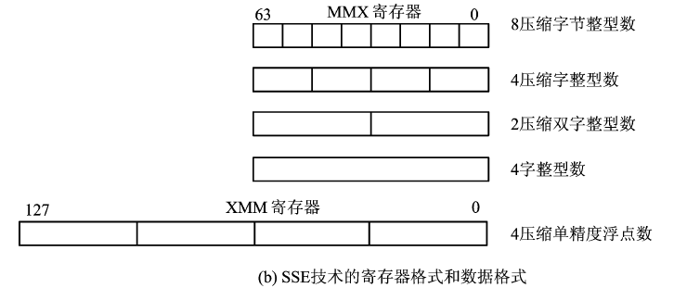
2. SSE技术
从Pentium Ⅲ开始，Intel奔腾处理器增加了8个128位寄存器xmm0～xmm7，数据也可以存放在128位的存储器单元中。

Slide 26
SSE技术还引入数据预取(Prefetch)指令、非暂存指令、高速缓存和存储器调整(Ordering)指令，这些技术非常适用于3D图形渲染(Graphics Rende-ring)、语音识别等。
但是SSE技术不能处理双精度浮点数，128位的xmm寄存器或存储器中的压缩数据，只能以4个单精度浮点数的形式来处理，不能当作2个压缩双精度浮点数来操作。
SSE也不能完成数据类型转换操作。

Slide 27
3. SSE2技术
SSE2技术，包含144条指令。虽未增加额外的寄存器，但增加了许多新的操作。可以对128位寄存器xmm或128位存储器按2个压缩双精度浮点数来操作，还可进行各种数据的操作。
能完成不同类型数据的相互转换操作，很适合3D图形渲染、视频编解码和数据加密(Encryption)等应用。
SIMD技术由MMX、SSE和SSE2技术组成，完全支持IEEE 754标准二进制浮点数运算。

Slide 28
